Slide 1
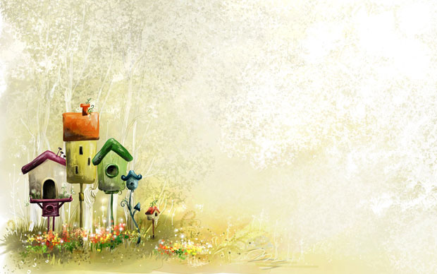
Сучасна література. Я і світ. Діана Вінн Джонс (1934 - 2011) “Мандрівний замок Хаула”

Slide 2
Що таке фентезі?
Фентезі
казка
міф
детектив
містика
новітні технології

Slide 3
Фентезі (від анг. fantasy — «фантазія») — вид фантастичною літератури, заснований на використанні міфологічних і казкових мотивів. У сучасному вигляді сформувався на початку ХХ століття. Величезний вплив формування сучасного образу фентезі надав Джон Рональд Руел Толкін, внаслідок чого іноді іменується як Батько фентезі.

Slide 4
Діана Вінн Джонс
британська письменниця фентезі для дітей і дорослих. Народилася в Лондоні, 19 серпня 1934 року;
мала 2 молодші сестри;
було важке, але яскраве дитинство;
Батьки Річард і Марджорі, займалися нелегкою вчительською працею;

Slide 5
коли почалася друга світова війна, Діані було п'ять років. Батьки виїхали з столиці у Вельс (діти залишилися у бабусі і дідуся);
потім у Йорк і, нарешті, в 1943 році осіли в графстві Ессекс, де Майорі і Річард почали працювати в освітньому центрі;
вона і дві її молодші сестри Урсулла і Ізобель (стала потім професором Ізобель Армстронг, літературним критиком) були надані самі собі;

Slide 6
Скупість її батька на купівлю книг для своїх дітей, спонукало Діану написати свій перший роман. Тоді їй було всього 12 років, а вона всіма силами намагалася розважати й розвивати уяву своїх сестричок. Ці ранні оповідання, як і більша частина її майбутньої роботи, були засновані на класиці. Пристрастю Діани було фентезі і, незважаючи на відсутність підтримки від своїх недбайливих батьків, дівчинка все більше захоплювалася міфами і легендами.

Slide 7
У 1953 році вступила до Оксфорду, коледж Св. Ганни, де відвідувала лекції К. С. Льюїса і Джона Р. Р. Толкіна.

Slide 8
У 1956 році Діна Уїнн Джонс вийшла заміж за медиевиста Джона Барроу. У пари народилися троє синів, які пізніше обзавелися шістьма онуками.Після десятирічних відмов у 1970 році був опублікований її перший роман.

Slide 9
Діана Уїнн Джонс жила разом зі своїм чоловіком Джоном Барроу, професор Брістольського університету та трьома синами (Річард, Майкл і Колін) в Кліфтоні, Брістоль.

Slide 10
Володіє вражаючим списком нагород і номінацій, серед яких найпрестижніші Carnegie Medal Commended і Mythopoepic Fantasy Award. Особливою популярністю користуються цикл «Світи Крестоманси» і роман «Мандрівний замок Хаула», екранізований в 2004 році відомим японським режисером аніме Хаяо Міядзакі. Англійська версія мультфільму вийшла в 2005 році. Критика досі порівнює настільки гучного «Гаррі Поттера» саме з відомим серіалом «Світи Крестоманси», який з'явився на добрих два десятки років раніше книг Джоан К. Роулінг.

Slide 11
Джонс була автором понад сорока книг, перекладених на 17 мов.

Slide 12
Найвідоміші твори

Slide 15
Цикл «Світи Крестоманси» Найвідоміший цикл підліткового фентезі Джонс, дія якого відбувається в паралельних світах. Герої — діти, що переживають небезпечні пригоди. Пов'язує цикл фігура Крестоманси, самого сильного чарівника у всіх вимірах, який наглядає за іншими чаклунами, щоб ті не ображали звичайних людей. Для багатьох героїв Крестоманси стає наставником або рятівником. Цикл написаний у традиціях класичної англійської літературної казки, де є захоплюючий сюжет і ненав'язлива повчальність.

Slide 16
Цикл “Мандрівний замок Хоула”
Чергова казкова країна, де живе таємничий чарівник Хоул, що мешкає в химерному «ходячем замку». У першому романі юна дівчина Софі, перетворена злою чаклункою в стареньку, стає домоправителькою Хоула в надії, що той поверне все на круги своя. У 2004 році великий японський аніматор Хаяо Міядзакі екранізував роман, знявши мультфільм, який номінувався на «Оскар» і отримав безліч інших призів.

Slide 17
Чим зацікавив вас твір?

